Slide 1
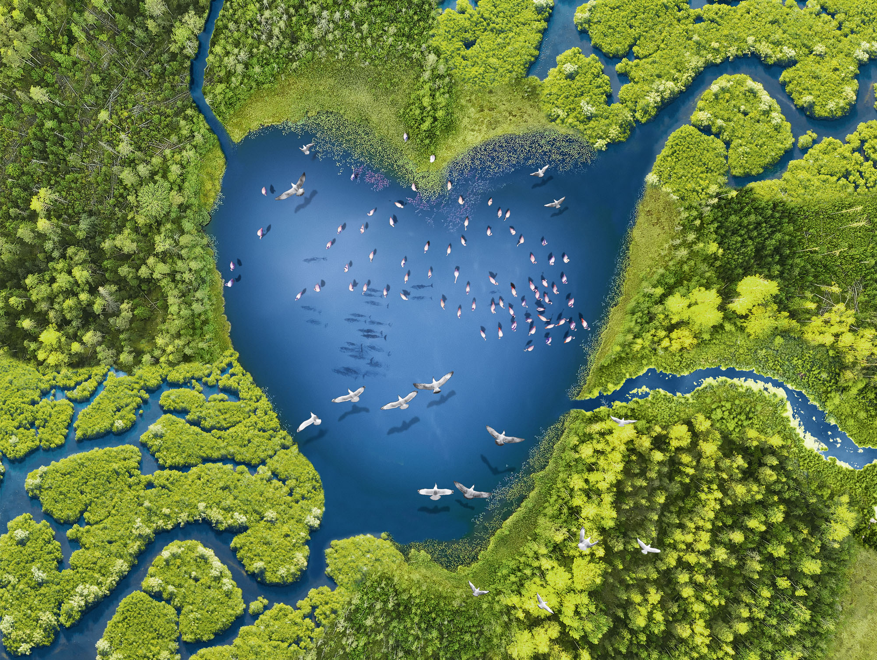

Inseparable
Water, Wetlands and Life
Voda, mokrišča in življenje
Neločljivi

Slide 2


Ramsarska komvencija o mokriščih

Slide 3



Ramsarska komvencija o mokriščih
Prvi medvladni sporazum, ki ohranja ekosistem - Ramsar, Iran 1971
  171 držav pogodbenic in 2, 414 Ramsarskih lokalitet
UNESCO Man and the Biosphere Programme, - Človek in biosfera, Pariz, 1971
  129 držav, 714 biosfernih območij
Mediterranean Wetlands Initiative, Grado, 1991
      Mediteranska pobuda za mokrišča - povezuje 3 ramsarske regije, predhodnik RRIs

Slide 4

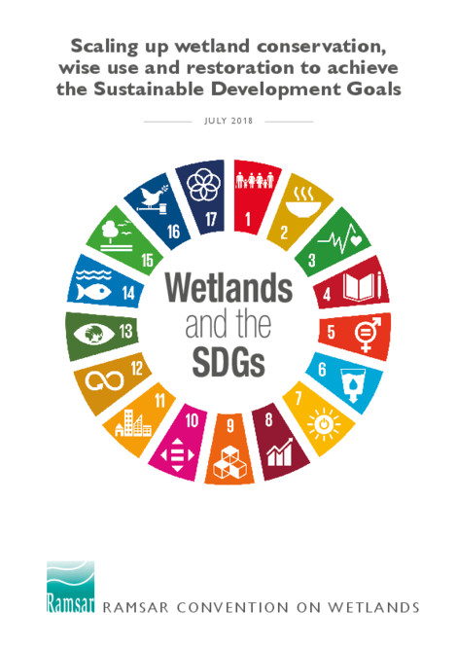
Ramsarska komvencija o mokriščih
Naš skupni cilj
Doseganje ciljev trajnostnega razvoja

Slide 5
Kaj so mokrišča?
Mokrišča so lahko slana ali sladkovodna, celinska ali obalna, naravna ali umetna,
Sladkovodna mokrišča: reke, jezera, mlake, poplavne ravnice, šotišča, barja, močvirja
Slana mokrišča: rečna ustja, poloji, slana močvirja, mangrove, lagune, koralni grebeni, školjčni grebeni, vodne jame
Umetna mokrišča: ribniki, riževa polja, vodni zbiralniki, soline

Slide 6
Mokrišča in voda
Voda, voda vsepovsod ... videti je, da je naš »modri« planet preplavljen z vodo
Toda sladka voda obsega samo 2,5 % vseh zalog, ki so večinoma shranjene v ledenikih, ledeniških pokrovih in podzemnih vodonosnikih.
Manj kot 1 % sladke vode je mogoče uporabiti, 0,3 % je imamo v rekah in jezerih.
To je vsa sladka voda. Večino te vode zagotavljajo mokrišča.

Slide 7
Neločljivo povezani: voda in mokrišča
Mokrišča so ključnega pomena za vodo, saj:
prestrezajo in shranjujejo deževnico ter napajajo podzemne vodonosnike;
uravnavajo količino vode in skrbijo, da ob pravem času na pravo mesto sprostijo ustrezno količino vode;
izboljšujejo kakovost vode tako, da odstranjujejo in vsrkavajo onesnaževala.
Voda je gonilna sila vsakega mokrišča in življenja

Slide 8
Mokrišča vzdržujejo življenje
Skrbijo za naše zdravje
„Zdrava“ porečja zagotavljajo neoporečno pitno vodo.
So vir hrane in njene proizvodnje
iz mokrišč dobimo večino rib, ki jih zaužijemo,
riža za 3,5 milijarde ljudi in vode za kmetijstvo.
So zibelka biotske raznovrstnosti
40 % rastlinskih in živalskih vrst na svetu je doma v mokriščih, v sladkovodnih mokriščih vsako leto odkrijejo okoli 200 novih vrst rib.

Slide 9
Mokrišča in razvoj
Podpirajo gospodarstvo
Mokrišča zagotavljajo več kot milijardo delavnih mest in storitev v vrednosti 39 bilijonov evrov na leto.
Varujejo nas pred naravnimi nesrečami
Obalna mokrišča varujejo lokalno prebivalstvo pred neurji.
Vsak ha celinskega mokrišča vpije skoraj 17 milijona litrov poplavne vode.
Blažijo podnebne spremembe
Šotna barja, mangrove, slana močvirja in rastišča morske trave so med najučinkovitejšimi ekosistemi za prestrezanje in skladiščenje ogljika.

Slide 10
Potrebe in poraba vode
Nevzdržen razvoj, rast prebivalstva, urbanizacija in potrošnja so opustošili mokrišča in ustvarili neznosne pritiske na vodne zaloge:
Poraba vode se je v zadnjih 100 letih šestkratno povečala, vsako leto se poveča za 1 %.
Porabljamo več vode, kot je Zemlja lahko obnovi.
Za 10 milijard ljudi v letu 2050 bo treba zagotoviti 70 % več hrane in 14 % več vode za kmetijstvo.
Poraba vode za industrijske in energetske namene naj bi se do leta 2050 povečala za 24 %.

Slide 11
Izguba mokrišč in pomanjkanje vode
Človekove dejavnosti izginjanje in degradacija mokrišč, podnebne spremembe še poglabljajo „vodno krizo“:
od leta 1700 je izginilo skoraj 90 % mokrišč na globalni ravni;
onesnaževanje in povzročitelji bolezni ogrožajo vodne vire;
fragmentacija, gradnja pregrad in rečnih kanalov ter izginjanje mokrišč ogrožajo oskrbo z vodo;
skoraj 75 % naravnih nesreč je povezanih z vodo.

Slide 12
Kaj to pomeni za ljudi in gospodarstvo
2,2 milijarde ljudi nima dostopa do neoporečne pitne vode leto umre 485.000 ljudi.
Izguba sladkovodnih mokrišč pomeni izgubo storitev, ki nas letno stanejo 2,3 bilijona evrov (1997‒2011).
V zadnjih 20 letih so poplave in suše terjale 166.000 življenj in prizadele tri milijarde ljudi 580 milijard evrov gospodarske škode.
Leta 2017 je imelo pomanjkanje vodnih virov pomembno vlogo v spopadih najmanj 45 držav.
Uničenje mangrov, slanih močvirij in rastišč morske trave nevihte in poplave ogrožajo na stotine milijonov ljudi na obalnih območjih.

Slide 13
Izguba mokrišč in planet
Izginjanje mokrišč eni od treh sladkovodnih vrst in četrtini vseh mokriščnih vrst grozi izumrtje
V letih 1970 - 2005 intenzivna gradnja vodne infrastrukture 35% izgubo biotske raznovrstnosti v sladokihvodah vrst.
Podnebne spremembe mokrišča in vodo
Količina obnovljivih površinskih in podzemnih voda se bo močno zmanjšala do leta 2050, problem v sušnih regijah
Pomanjkanje vode v vedno več regijah večja tekma za vodo
med ljudmi in ekosistemi.

Slide 14
Mokrišča za vzdrževanje vode
Imamo lahko dovolj vode, če mokrišča in vodo bolje cenimo in z njimi bolje upravljamo so naša skupna odgovornost:
Prenehajmo uničevati in začnimo obnavljati
  Varstvo, obnova in preudarna raba mokrišč lahko pripomorejo, da je zagotavljanje povečane potrebe po vodi trajnostno.
Celostno upravljajmo z vodnimi viri
  Uskladiti je treba količino vode, zemljišča in vire, da zagotovimo največjo mogočo družbeno in gospodarsko blaginjo, ne da bi ogrozili vzdržnost ekosistemov.

Slide 15
Mokrišča: ohranimo in preudarno rabimo
Kaj lahko storimo?
Ne gradimo jezov, kanalov in ne izsušujemo
Industrijski sektor ima možnost, da zmanjša porabo vode za 50 %.
V kmetijstvu lahko pridelujemo hrano in hkrati postanemo skrbniki mokrišč/vode.
Ne tratimo hrane: za 1,3 milijarde ton hrane, ki jo letno zavržemo od vil do vilic, porabimo toliko vode, da bi vsako leto trikrat napolnili Ženevsko jezero.
Investirajmo v mokrišča - naravne rešitve za upravljanje z vodnimi viri (trenutno manj kot 1 %).
Celostno upravljamo z vodnimi viri – medsektorsko ter načrtovanje na lokalni, državni in mednarodni ravni.

Slide 16
Povežimo se!
Gradivo na spletni strani worldwetlandsday.org
#RestoreWetlands
Poskrbite za bližnja mokrišča
Prispevajte k doseganju trajnostnih ciljev

Slide 17
Viri
Types of wetland; aquaculture; Water pollution; climate change; biodiversity; wetland loss; sustainability – Global Wetland Outlook https://static1.squarespace.com/static/5b256c78e17ba335ea89fe1f/t/5ca36fb7419202af31e1de33/1554214861856/Ramsar+GWO_ENGLISH_WEB+2019UPDATE.pdf p22-24, p40, p43, p6, p61, p19
Wetlands take care of water https://www.ramsar.org/sites/default/files/documents/library/leaflet_1.pdf p4, p8
https://docs.wbcsd.org/2019/12/WBCSD_Feeding_3.5_billion-Innovative_finance_for_Climate-Smart_Rice.pdf
Ramsar news release, “World’s Most Valuable Ecosystem Disappearing Three Times Faster Than Forests, Warns New Report,” 27 September 2018, https://www.ramsar.org/news/wetlands-worlds-most-valuable-ecosystem-disappearing-three-times-faster-than-forests-warns-new
Ramsar Factsheet 6 Reservoirs of biodiversity https://www.ramsar.org/sites/default/files/documents/library/services_06_e.pdf p1
Worth of Wetlands: revised global monetary values of coastal and inland wetland systems https://www.publish.csiro.au/mf/MF18391
World Wetlands Day 2016 https://www.ramsar.org/sites/default/files/wwd16_hand-outs_desktop_print_eng.pdf
https://sciencing.com/do-wetlands-filter-water-6398284.html
UN WATER Water Development Report 2020: Water and Climate Change
https://www.unwater.org/world-water-development-report-2020-water-and-climate-change/ 21 March 2020
UNEP/IWMI Ecosystems for water and food security 2011 https://wedocs.unep.org/bitstream/handle/20.500.11822/8002/-Ecosystems%20for%20%20water%20and%20food%20security-20111057.pdf?sequence=3&amp%3BisAllowed= p2, 45, p65
UN WATER Water Development Report 2020: Water and Climate Change Facts and Figures
https://unesdoc.unesco.org/ark:/48223/pf0000372876.locale=en
https://www.unwater.org/water-facts/quality-and-wastewater-2/
https://www.who.int/news-room/fact-sheets/detail/drinking-water p6, p7, p10

Slide 18
Sources
Recent Loss of Freshwater Wetlands Worldwide Valued at $2.7 Trillion per Year
https://blog.nationalgeographic.org/2014/06/24/recent-loss-of-freshwater-wetlands-worldwide-valued-at-2-7-trillion-per-year/
The Geo Wetlands Initiative (GWOS)
https://www.ramsar.org/sites/default/files/documents/library/strp20_agenda_item_5_geo-wetlands_mpaganini.pdf
World Humanitarian Data and Trends 2018 https://www.humanitarianresponse.info/sites/www.humanitarianresponse.info/files/documents/files/whdt2018_web_final_singles.pdf p34
Global Biodiversity Outlook 5 https://www.cbd.int/gbo/gbo5/publication/gbo-5-en.pdf
p57, p68,p141
https://www.zsl.org/sites/default/files/LPR%202020%20Full%20report.pdf p24
IPCC Fresh water resources https://www.ipcc.ch/site/assets/uploads/2018/02/WGIIAR5-Chap3_FINAL.pdf p232
Half the world to face severe water stress by 2030 https://www.unenvironment.org/news-and-stories/press-release/half-world-face-severe-water-stress-2030-unless-water-use-decoupled 21 March 2016
Water Infrastructure and Investment High Panel on Water https://sustainabledevelopment.un.org/content/documents/hlpwater/08-WaterInfrastInvest.pdf
Food wastage: Key facts and figures http://www.fao.org/news/story/en/item/196402/icode/
Consumers discard a lot more food than widely believed https://journals.plos.org/plosone/article?id=10.1371/journal.pone.0228369, 12 February 2020
Is the world running out of fresh water? https://www.bbc.com/future/article/20170412-is-the-world-running-out-of-fresh-water

